Slide 1


Mesh
e-vident

Slide 2
MeSH Medical Subject Headings
MeSH is the standard terminology used by the indexer and helps to find articles on the topic, regardless of the exact wording used by the authors.
Controlled vocabulary of subject terms; it is another feature built into PubMed to enhance retrieval of best evidence.

Slide 3
What is MeSH?
MeSH is a vocabulary of subject headings and subheadings
Subject terms are selected and approved for use by NLM
Each year subject headings are revised with additions and deletions
Used to describe the subject content of all publication types in PubMed and in the library catalogs
Hierarchy of terms with broad and narrow terms

Slide 4
Advantages of MeSH
Consistency in meaning of terms is maintained over time
Synonyms are organized under one MeSH term
Allows for both specific and comprehensive results
Cuts down on irrelevant retrieval

Slide 5
The MeSH controlled vocabulary is a distinctive feature of MEDLINE.
It imposes uniformity and consistency to the indexing of biomedical literature.
MeSH terms are arranged in a hierarchical categorized manner called MeSH Tree Structures and are updated annually.
Searching using MeSH allows you to overcome problems of spelling and terminology; especially when you might not be aware of different spellings or terminology.

Slide 6
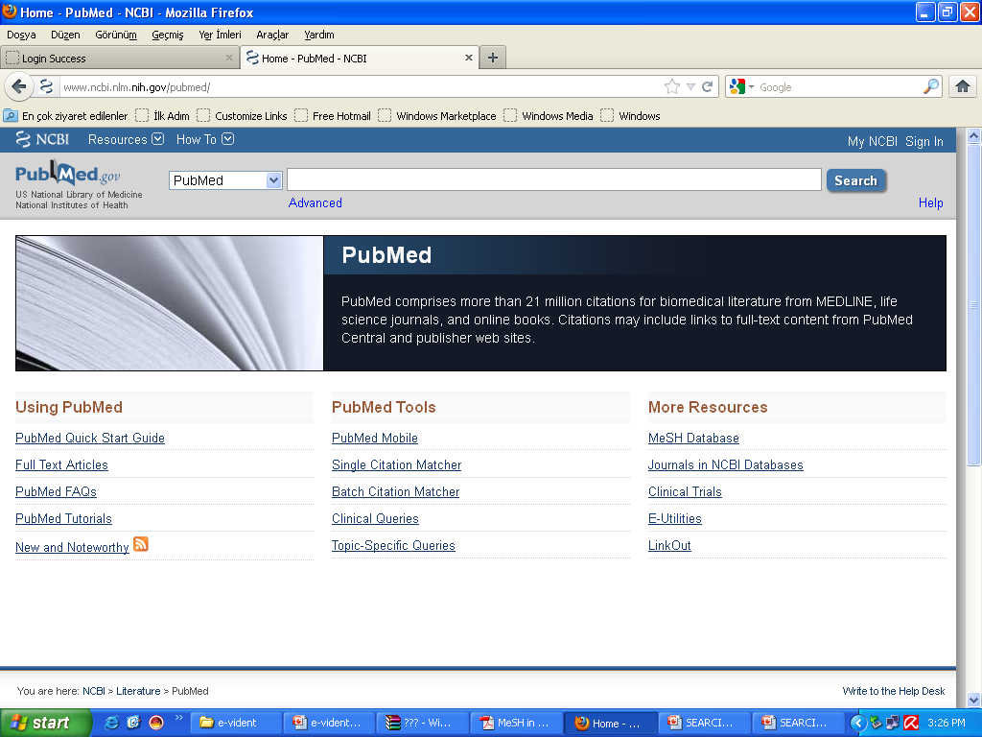

Slide 7
جستجوی MEDLINE
Medical Subject Headings (MeSH)
دلیل ایجاد MeSH این بود که همه مقاله هایی که در مورد یک موضوع هستند تحت یک عنوان استاندارد لیست شوند
موثرترین راه جستجوی Medline استفاده از MeSH در حد ممکن است.

Slide 8
جستجوی MEDLINE
برای جستجوی مقالاتی که یک کلمه در عنوان، یا نام نویسنده آن ها وجود دارد:
Tehran[title]
Rothman[Author]
برای جستجوی یک عبارت:
“lead poisoning”
استفاده از عملگرهای شرطی AND، OR:
Tehran AND “public health”
“traffic injury” OR Iran[Title]

Slide 9
خدمات و امکانات دیگر PubMedبرای جستجو
Journals Database
MeSH Database

Slide 10
تعريف و كاربرد اصطلاحنامه
اصطلاحنامه معادل فارسي تزاروس از ريشه يوناني treasury
مجموعه اي از واژه هاي رايج و معتبر در يك يا چند رشته علمي كه علاوه بر نظم الفبايي داراي ساختار سلسله مراتبي نيز است.
انواع روابط بين واژه ها ( مترادفها/ مرتبط ها/ اعم و اخص) در اين مجموعه ارائه مي شود.
شما را از يك اصطلاح غير رايج و غير علمي به اصطلاح گزيده و معتبر آن هدايت مي كند. مثال cancer See Neoplasm
بطور مستمر ويرايش و روزآمد مي شود.
كليد يك جستجوي دقيق در محتواي مقالات پايگاههاي اطلاعاتي مانند مدلاين است.

Slide 11
اصطلاحنامه استاندارد پزشکی MeSH
MeSH وسيله ای توانا و مفيد در پژوهشهای پزشکی است و همانگونه که از نام آن بر می آيد مجموعه ای از اصطلاحات معتبر و استاندارد حوزه پزشکی و رشته های وابسته به آن است .(بيش از 19000 اصطلاح)
مشخصات هر مقاله به همراه اختصاصی ترين موضوع يا موضوعهای آن (keywords) وارد پايگاه اطلاعاتی مدلاين می شود و مجموع اين واژه های کليدی در اين اصطلاحنامه بصورت الفبايی تنظيم و عرضه می شوند.
اين اصطلاحنامه به شما کمک می کند که اصطلاحهای استاندارد و ارجح حوزه پزشکی را بشناسيد.
با استفاده از این اصطلاحنامه می توانيد مناسبترين واژه را برای جستجوی خود در پايگاه اطلاعاتی مدلاين و حتی در ديگر موتورهای جستجوی اينترنت بيابيد.

Slide 12
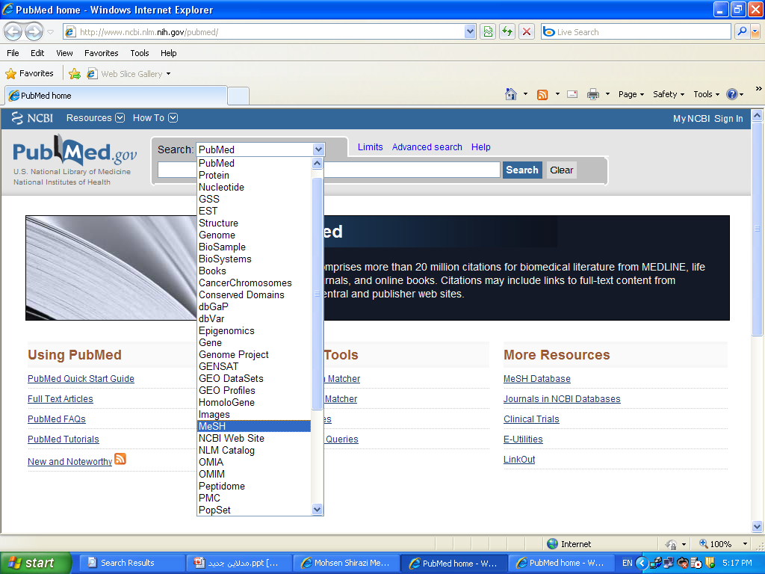
MeSH Database link?

Slide 13
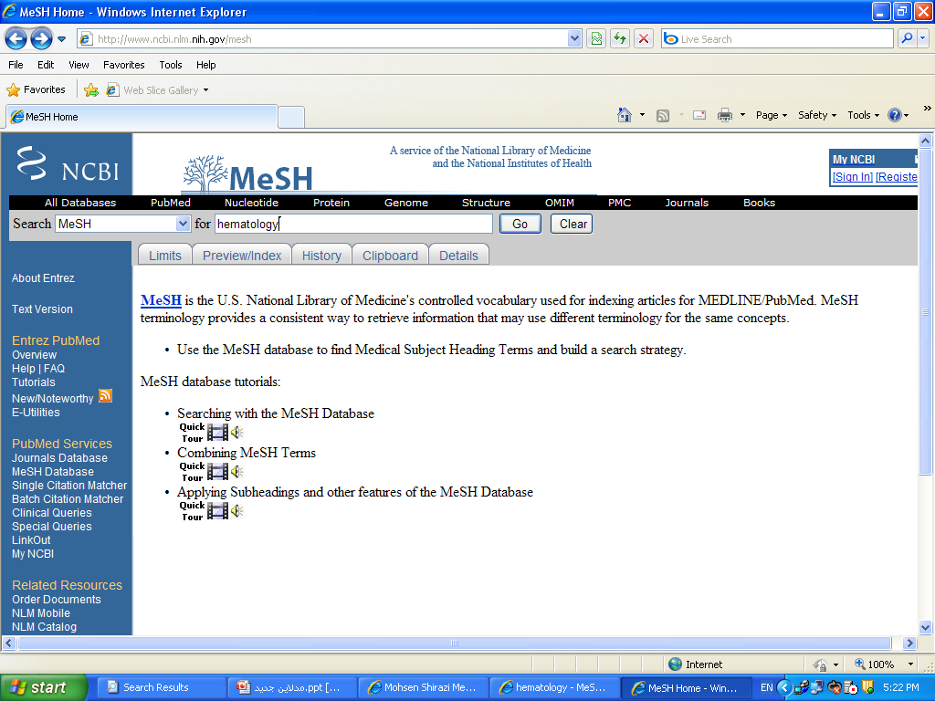
جستجو در اصطلاحنامه MeSH
hematology

Slide 14
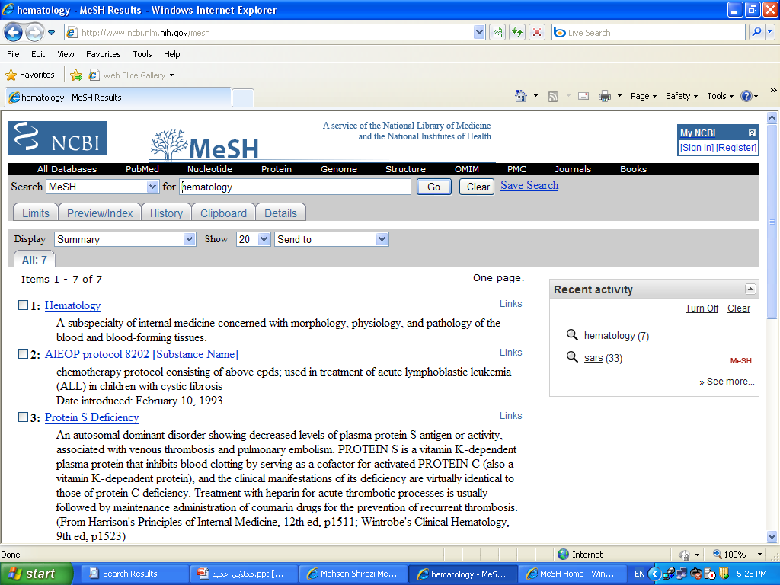
سرعنوانهای موضوعی اصلی MeSH به همراه تعريف آن

Slide 15
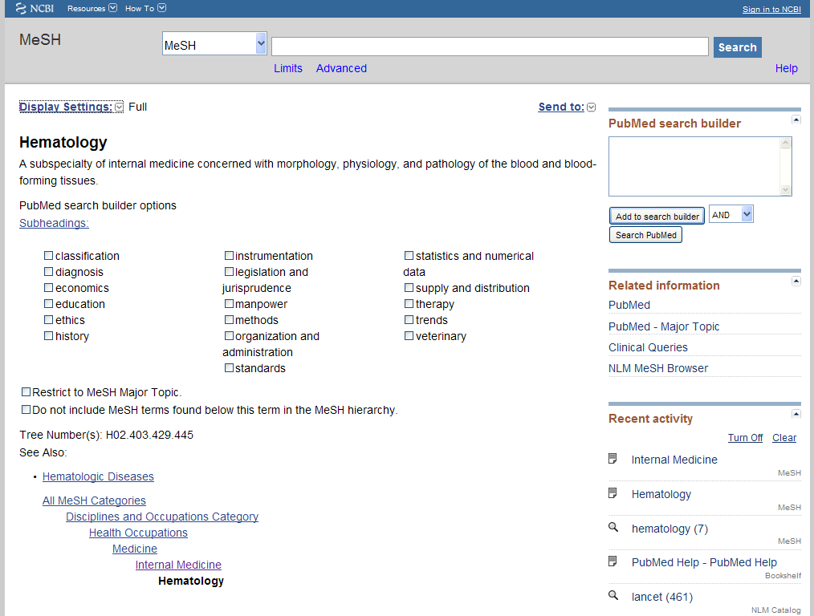
سرعنوان اصلی hematology همراه موضوعهای فرعی و طبقه بندی موضوعی

Slide 16
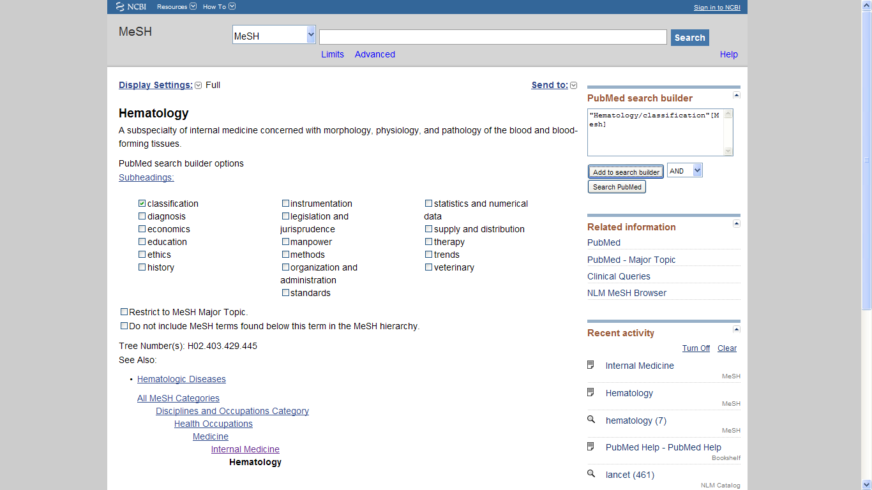
انتخاب موضوعهای فرعی (subheadings) +
Add to search builder و انتخاب گزینه search pubmed

Slide 17
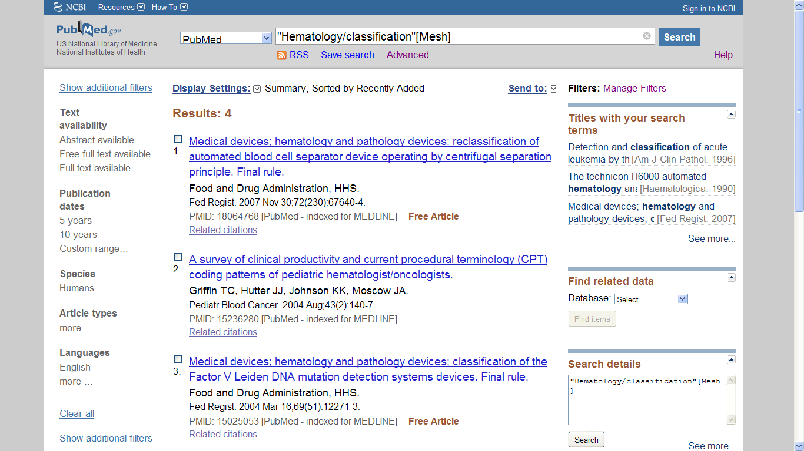
نتيجه جستجو از طريق MeSH
فیلتر کردن نتیجه جستجو
انجام جستجو در عنوان مقالات

Slide 18
مثال
آیا در زنان 40 تا 50 ساله، انجام غربالگری با ماموگرافی در مقایسه با عدم انجام آن میزان مرگ ناشی از سرطان پستان را کاهش می دهد؟

Slide 19
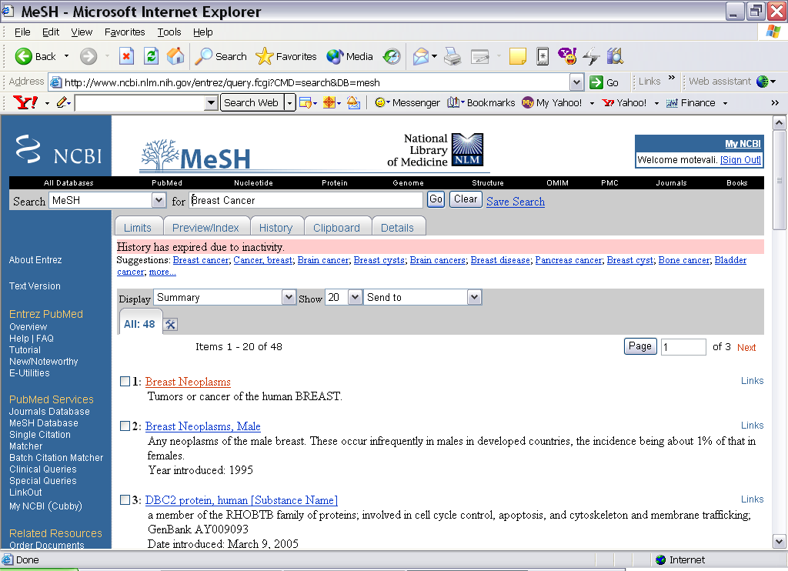

Slide 20
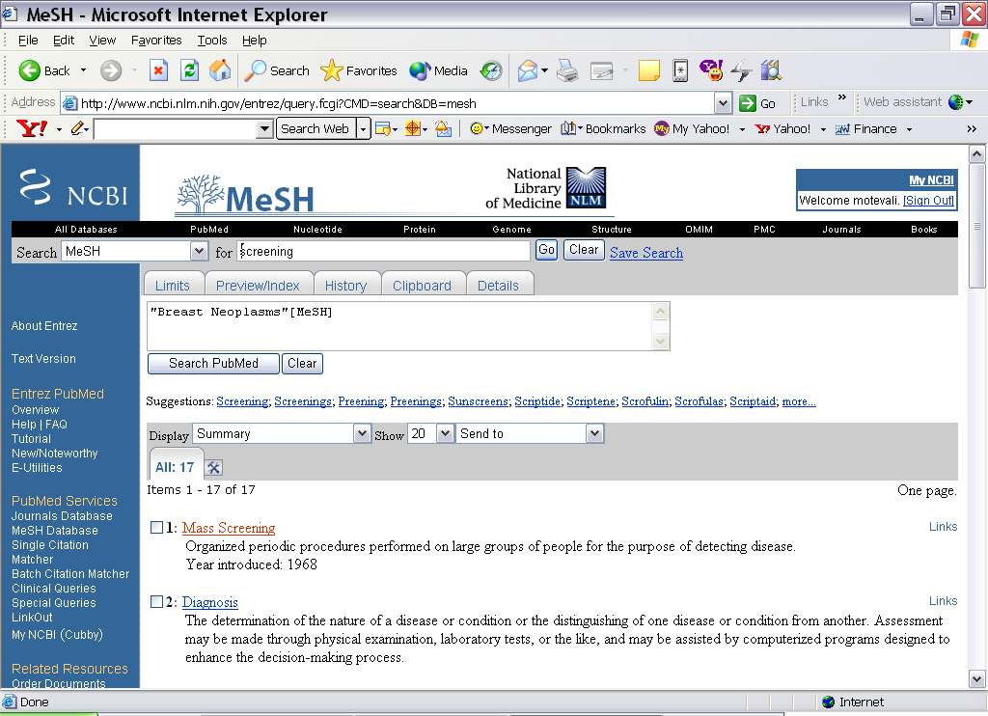

Slide 21
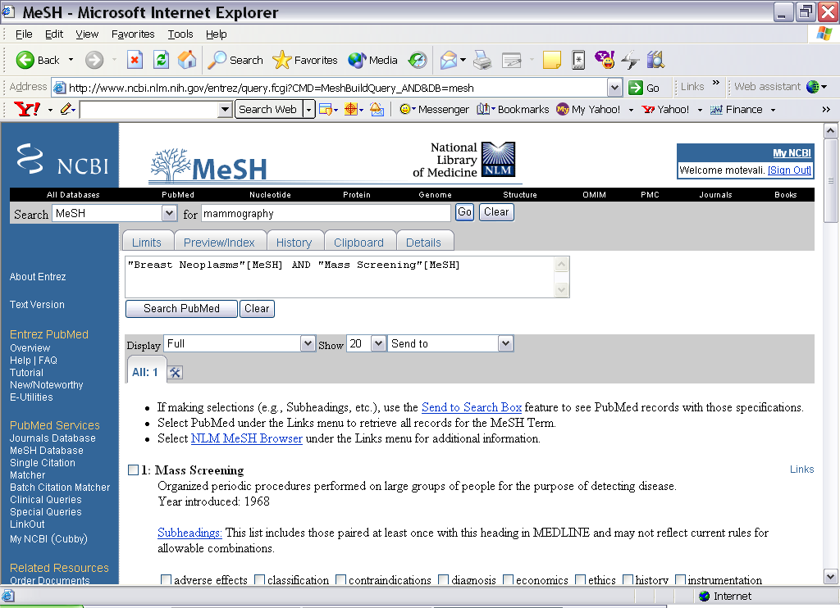

Slide 22
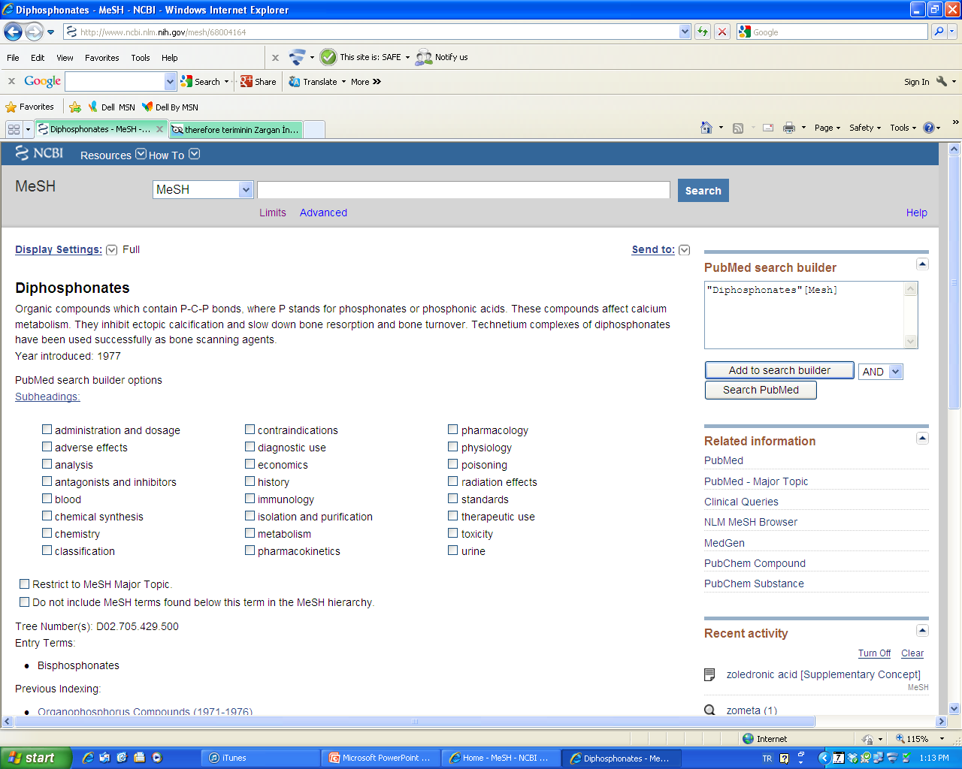
Click to add to search builder
Subheadings describe specific
aspects of the subject. Click if apropriate.
Tick out the appropriate box to broaden
or narrow the search for your interest

Slide 23
